Slide 1
Asistent Virtual de Învățare pentru Studenții din anul 3
COORDONATOR: dr. Spătaru Florin Adrian
STUDENT: Poenaru Ștefan

Slide 2
Cuprins
Motivația devoltării aplicației
Tehnologii utilizate
Metodologie
Direcții viitoare de dezvoltare
Demo aplicație
Alte de use case-uri

Slide 3
Motivația dezvoltării aplicației
Observarea limitărilor modelelor de limbaj mari, în contextul educațional.
Informații incorecte
Răspunsuri incomplete
Lipsa pașilor esențiali în soluționarea problemelor
Diferențe între metodele utilizate de model și cele predate în cursuri

Slide 4





Tehnologii utilizate
Front End
Back End

Slide 5
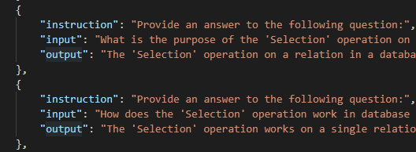

Metodologie
x10.001
Generare Set de Date
Automatizarea extragerii textului din .pdf-urile cursursului “Baze de Date 1” în paragrafe
Convertirea paragrafelor cu ajutorul API-urilor de la OpenAI in entry-uri JSON

Slide 6

Metodologie
x10.001
Antrenare model
Insuficiența resurselor inițiale necesare pentru antrenarea eficientă a modelului a condus la identificarea nevoii de utilizare a unei plăci video Nvidia cu Ampere Architecture.
Pentru o antrenare eficentă și rapidă a fost folosit Google Colab Pro.

Slide 7
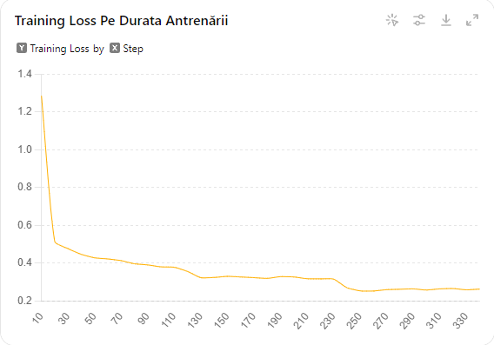
Metodologie
Fine tunning-ul modelului
Antrenamentul pentru 3 epoci, cu 348 de pași, folosind un set de date de 9.501 entry-uri a durat 00:45:58 pe un GPU A100.
Costul instanței este de 11.34 puncte/oră, ceea ce duce la un cost total de doar 1.8$.

Slide 8
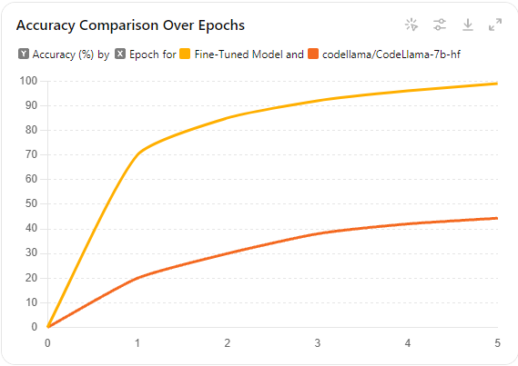
Metodologie
Rezultatul evaluării modelului
Graficul compară acuratețea modelului fine-tuned codellama/CodeLlama-7b-hf (99%) cu cea a modelului de bază (44.34%).
Se observă clar îmbunătățirea semnificativă după fine-tuning.

Slide 9
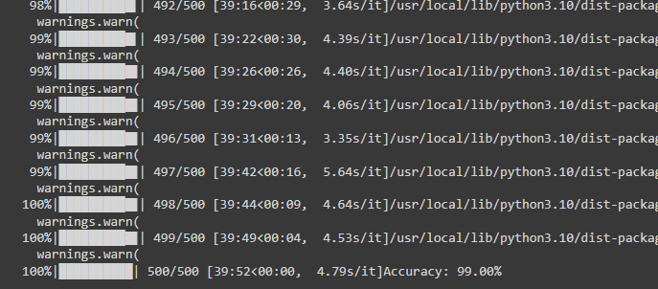
Metodologie
Rezultatul evaluării modelului
Acuratețea măsurată în timpul testării, utilizând cele 500 de entry-uri alese aleatoriu din setul de date, a fost de 99%.
Evaluarea a fost realizată printr-o funcție definită care verifică procentul de similaritate și contextul între răspunsul din setul de date și răspunsul generat.

Slide 10
Direcții viitoare de dezvoltare
Optimizarea timpilor de răspuns ai modelului
Interfață grafică de chat
Conectare la o baza de date pentru salvarea istoricului
Adaugare sistem de conturi
Posibilitate de upgrade la alte versiuni premium ale modelului

Slide 11

Demo Aplicație
Aplicația este live pe platforma Hugging Face într-un space dedicat, disponibil pentru testare.
Este hostată pe un server cu resurse foarte limitate, ceea ce afectează viteza de răspuns.
Timpul de răspuns pentru fiecare întrebare este de aproximativ 20 de minute din cauza resurselor limitate ale serverului.

Slide 12
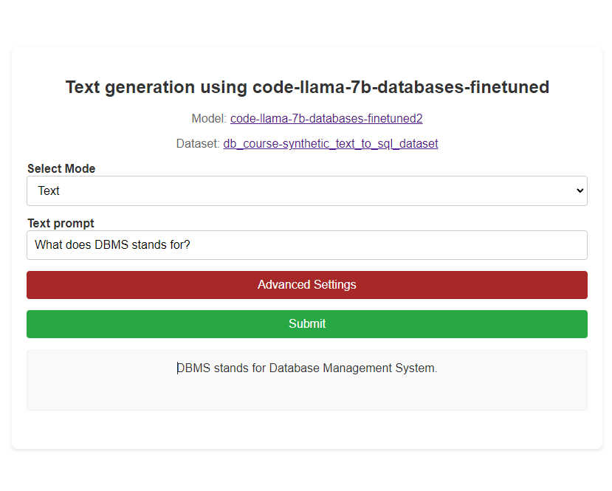
TEXT Mode

Slide 13
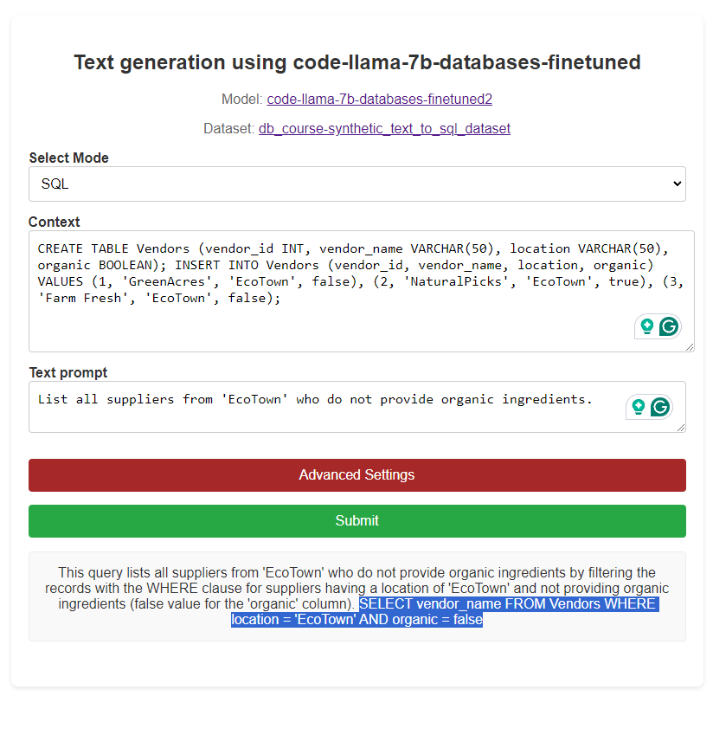
SQL Mode

Slide 14
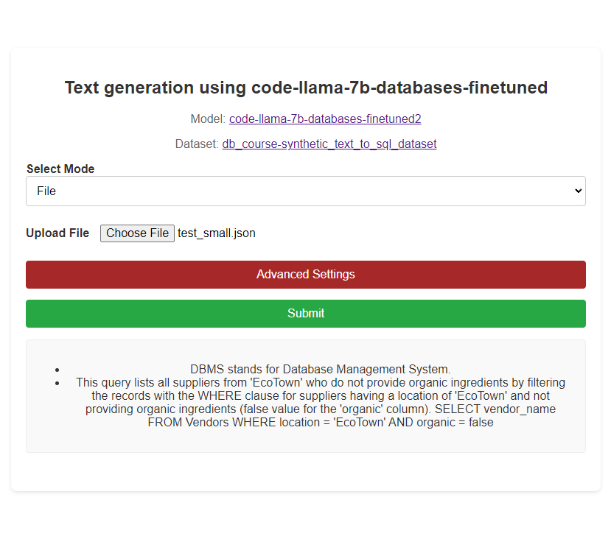
FILE Mode

Slide 15
Alte de Use Case-uri
Întrebare | Răspuns
What key concepts were introduced by E.F. Codd in 1970 regarding data management? | The key concepts introduced by E.F. Codd in 1970 included a high degree of data independence, dealing with data semantics, consistency, and redundancy, and the concept of normalization.
What are the considerations for ETL performance optimization? | Considerations include data partitioning for parallel processing, index optimization, memory management, efficient query execution plans, and leveraging hardware resources for scalability and performance.
How did a manufacturing company leverage in-memory databases for real-time analytics? | The manufacturing company adopted in-memory databases to store and process operational data in RAM, enabling faster query responses and real-time analytics for production monitoring, quality control, and supply chain optimization.

Slide 16
Întrebare | Răspuns
How do you insert data into the Students table? | To insert data into the Students table, use the following SQL command: INSERT INTO dbo.Students (StudId, StudName, DoB, PoB, Major) VALUES (100, 'Adam Gheorghe', '2001-02-18', 'Baia Mare', 'CS'), (101, 'Ionescu Gabriela', '2001-01-04', 'Arad', 'CS'), (102, 'Popescu Andrei', '2001-01-03', 'Lugoj', 'LIT'), (103, 'Popescu Andrei', '2001-01-03', 'Buzias', 'BIO'), (104, 'Dobre Alexandru', '2000-06-18', 'Deva', 'GEO');
How does MongoDB handle transactions in recent versions? | Recent versions of MongoDB support multi-document transactions, allowing ACID properties within a single shard. This enhances data integrity and consistency in transactional applications.
How does MarkLogic ensure search and indexing capabilities in its NoSQL database? | MarkLogic provides built-in search and indexing functionalities that support complex queries and full-text search across large volumes of semi-structured and unstructured data. It integrates with enterprise search solutions for comprehensive information retrieval.

Slide 17

Vă mulţumesc pentru atenţie!

